Slide 1



家ですぐできる！
エコライフのコツ

Slide 2
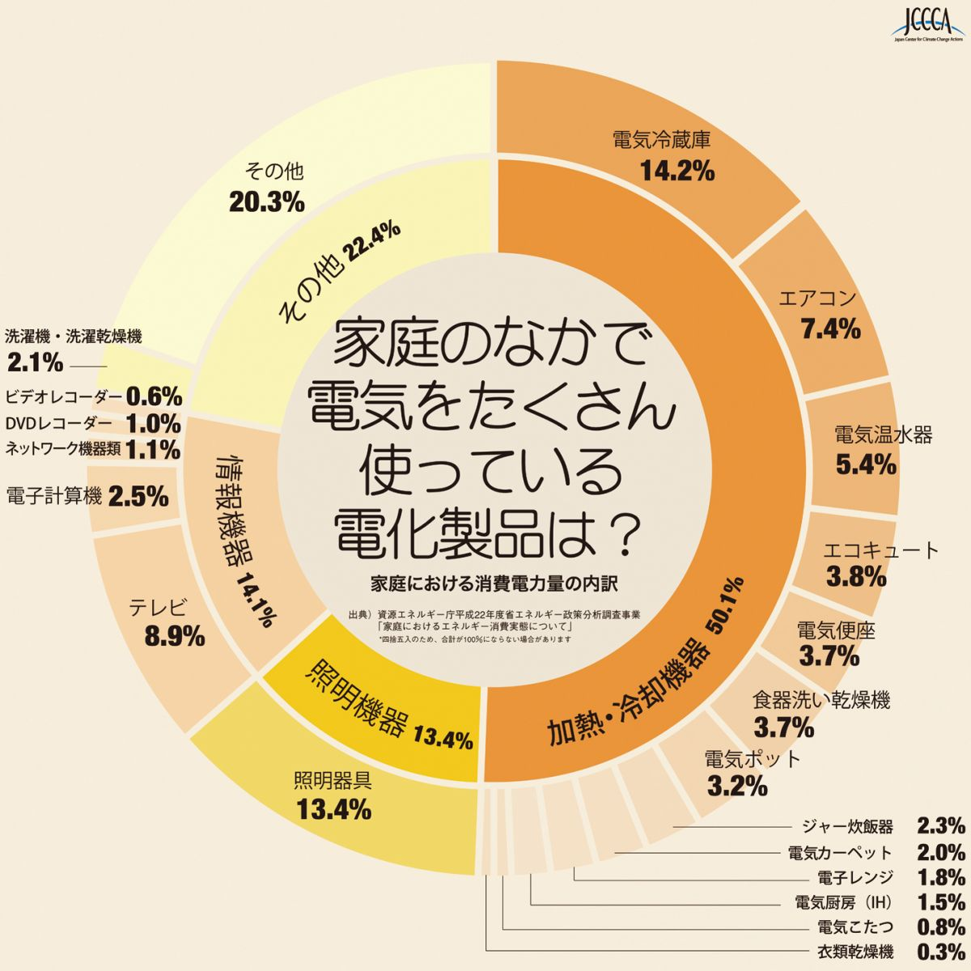
電気は家庭のどこで使われているの？
資源エネルギー庁平成22年度省エネルギー政策分析調査事業「家庭におけるエネルギー消費実態について」

Slide 3
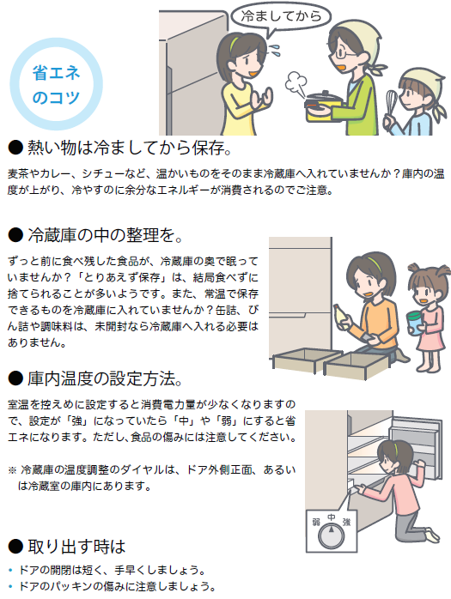
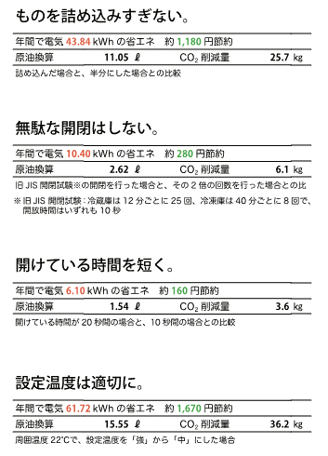
電気の節約術
冷蔵庫
出典：経済産業省 資源エネルギー庁 「省エネ性能カタログ 2017年冬版」

Slide 4
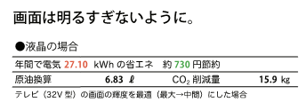


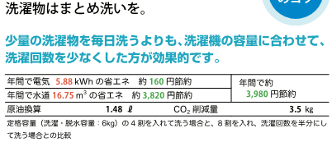
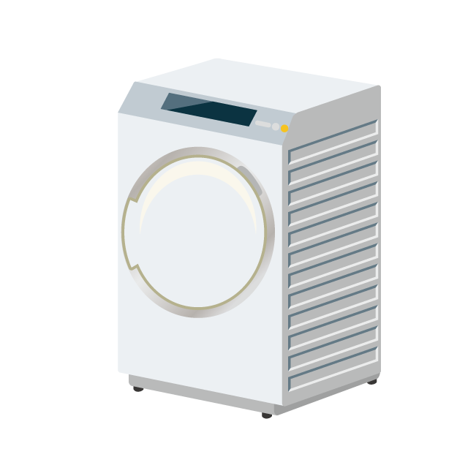
電気の節約術
テレビ
電気ポット
洗濯機
出典：経済産業省 資源エネルギー庁 「家庭の省エネ徹底ガイド春夏秋冬」

Slide 5
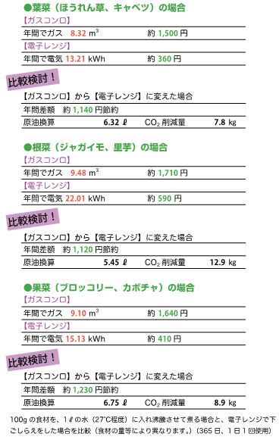
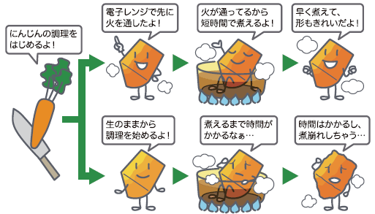
電気の節約術
電子レンジ
出典：経済産業省 資源エネルギー庁 「省エネ性能カタログ 2017年冬版」

Slide 6
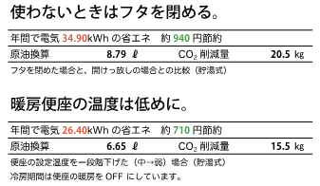
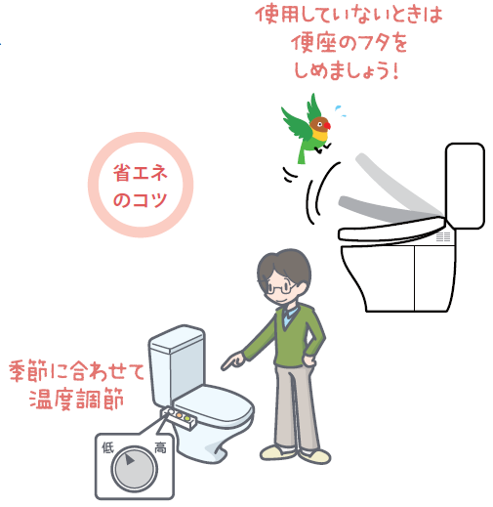

電気の節約術
トイレ
出典：経済産業省 資源エネルギー庁 「省エネ性能カタログ 2017年冬版」

Slide 7
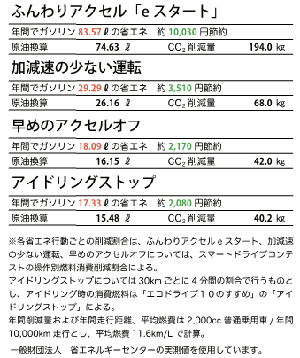
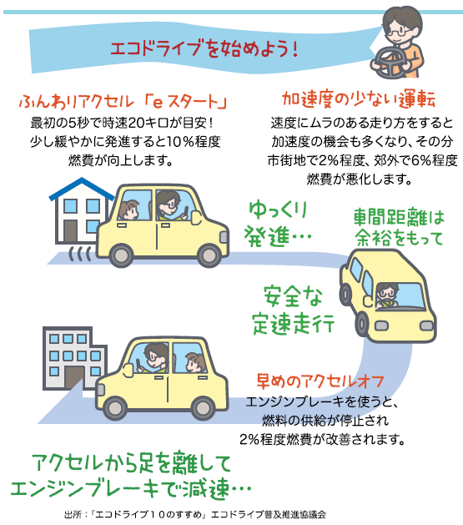
エネルギーの節約術
自動車
出典：経済産業省 資源エネルギー庁 「家庭の省エネ徹底ガイド春夏秋冬」

Slide 8
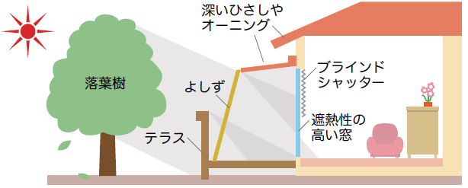
熱の入口、出口、知ってますか？
・最近の住宅は住宅の断熱化が進んだため、いったん室内に熱を入れると熱を出しにくくなっています！
・夏は室内に熱を入れないように、直射日光をさえぎる、窓の遮熱対策が重要です。
・ブラインドなどは、窓の内側につけるよりも、外側につけたほうが3倍近くの効果が！
・ひさしやよしずをつけることはとても効果的です。
・グリーンカーテンをつけると、日陰＆葉の蒸散作用で、涼しくすごすことが出来ます。
・ゴーヤやパッションフルーツなど食べられるものでグリーンカーテンを作ると、一石二鳥！
・絵のように南側に落葉樹を植えると、夏は葉が日光をさえぎり、冬は落葉して日光を通すので、1年中快適に過
ごせます。
出典：経済産業省 資源エネルギー庁 「省エネ性能カタログ 2017年冬版」

Slide 9
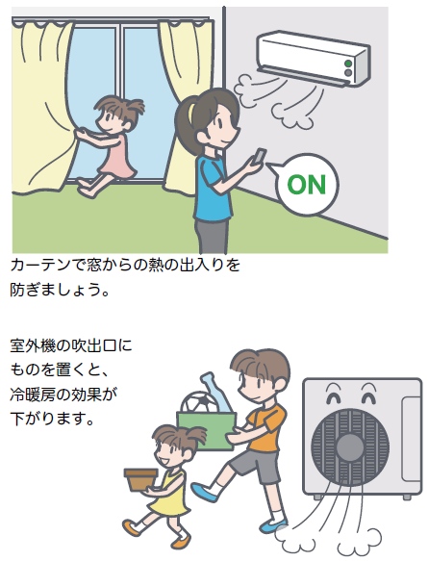
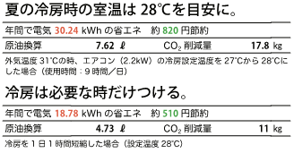
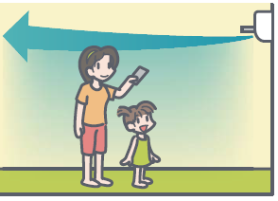
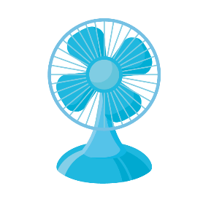
電気の節約術 夏
エアコン
風向は平行に。冷たい空気は下に下がってきます。
扇風機を使って空気を循環させると涼しく感じます。
出典：経済産業省 資源エネルギー庁 「省エネ性能カタログ 2017年冬版」

Slide 10
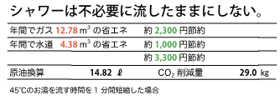
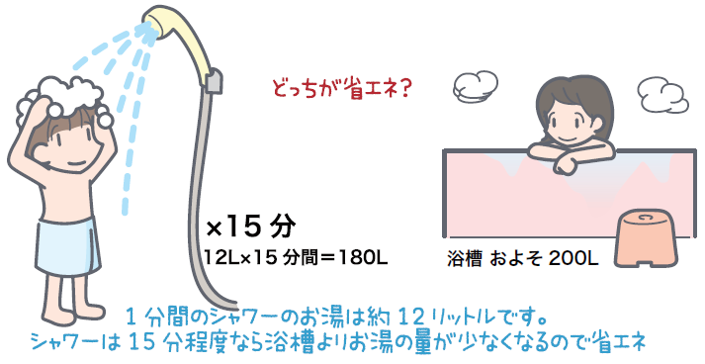

電気の節約術 夏
シャワー
夏に旬を迎える、すいか、きゅうり、トマト、ゴーヤなどは、食べると体にたまった熱をとってくれるよ！
旬の栄養いっぱい、安くておいしい食べ物を食べて、体の中からすっきりしよう！
出典：経済産業省 資源エネルギー庁 「省エネ性能カタログ 2017年冬版」

Slide 11
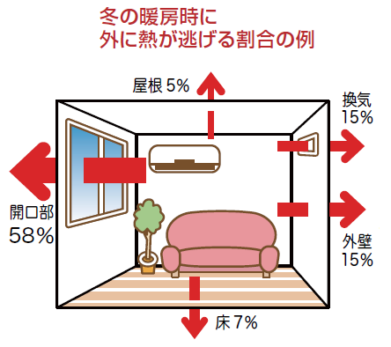
熱の入口、出口、知ってますか？
出典：経済産業省 資源エネルギー庁 「省エネ性能カタログ 2017年冬版」

Slide 12
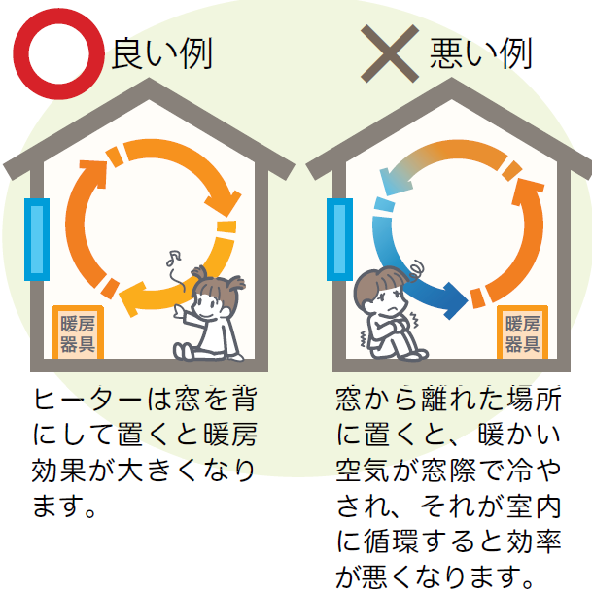
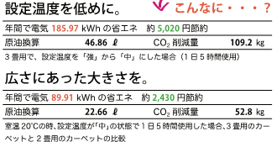
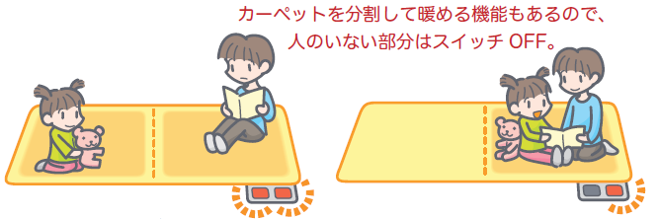
電気の節約術 冬
電気カーペット
ヒーター
出典：経済産業省 資源エネルギー庁 「家庭の省エネ徹底ガイド春夏秋冬」

Slide 13
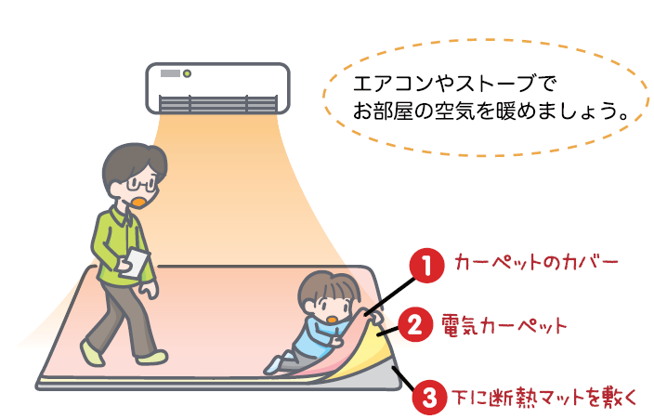
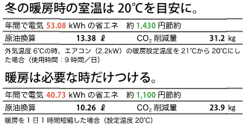
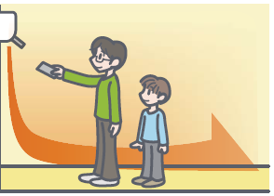
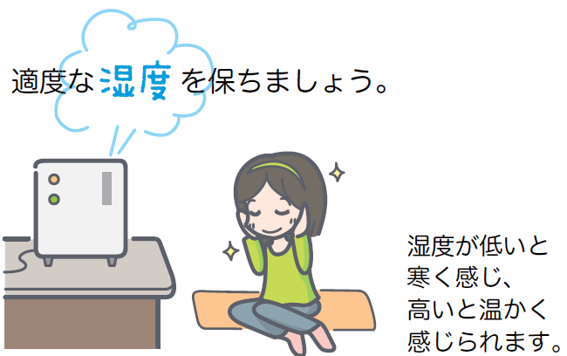
電気の節約術 冬
エアコン
風向は下向きに。暖かい空気は上に上がります。
出典：経済産業省 資源エネルギー庁 「省エネ性能カタログ 2017年冬版」

Slide 14
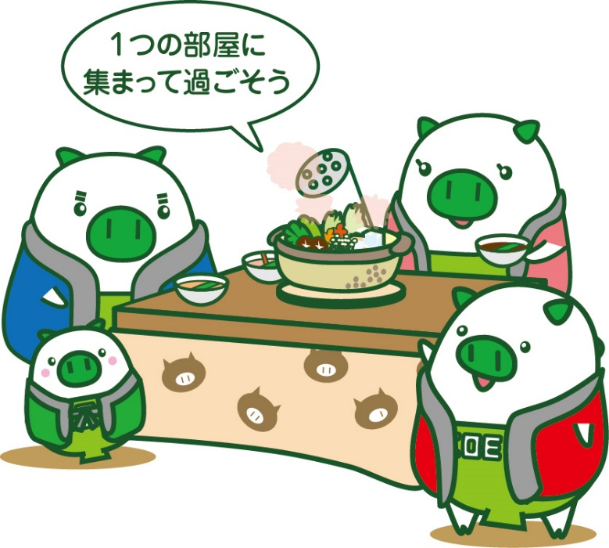
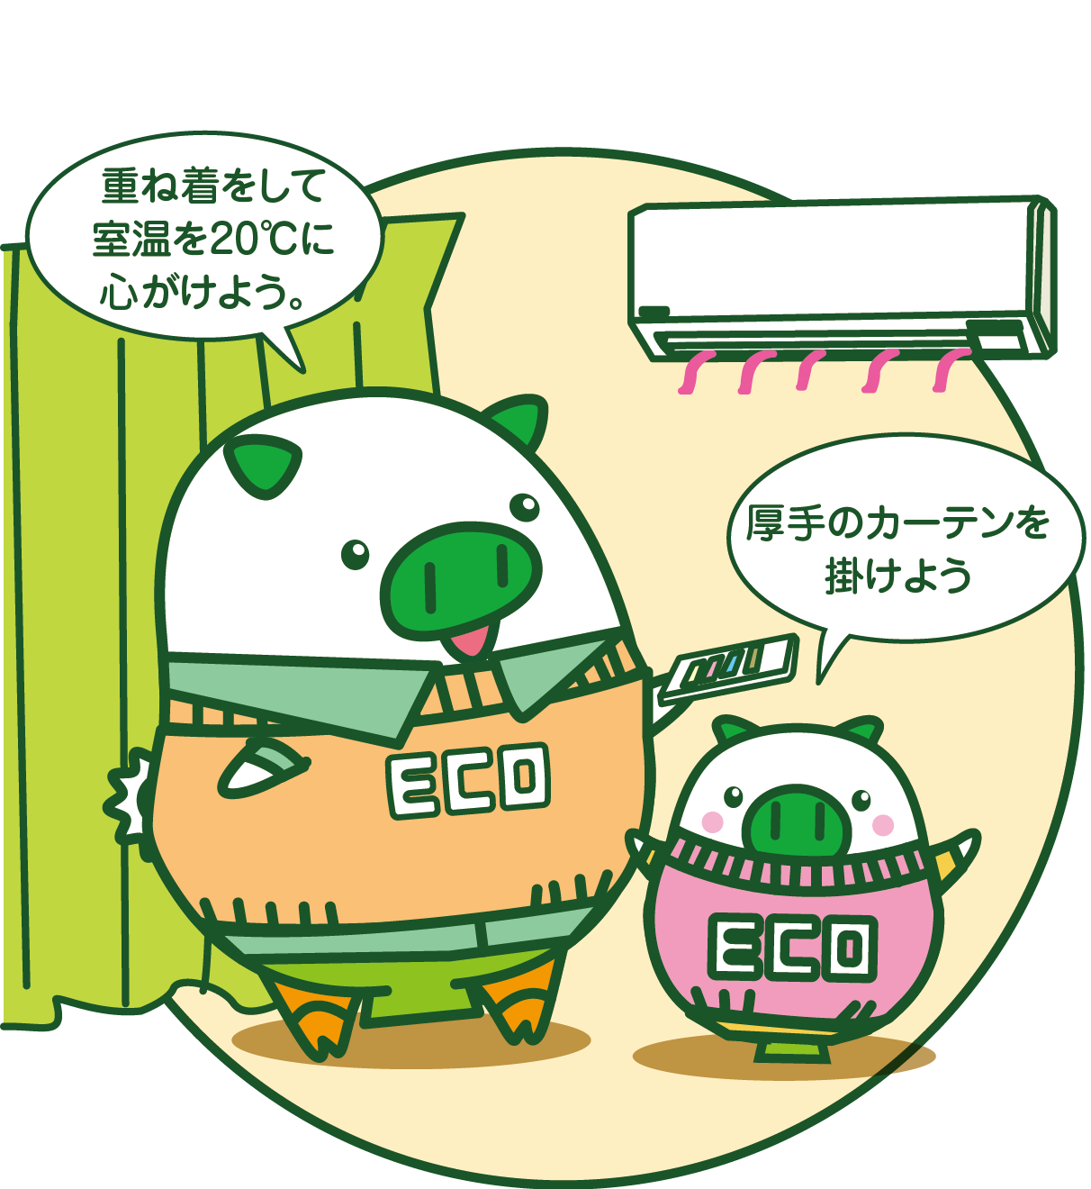
電気の節約術 冬
・セーターやカーディガンなどを1枚はおって、
エアコンは20度設定に！ひざかけなどもうま
く利用しましょう。
・窓から冷たい冷気が入ってきます。厚手の
カーテンで冷気をカット！
・あたたかい食べ物で、心も体もぽっかぽか！
・根菜、しょうが、とうがらしなどは体をあた
ためます。

Slide 15




クールシェア、ウォームシェアのススメ
これは、個々にエアコンをつけてすごすのではなく、みんなで集まって過ごすことで、エネルギー使用を控えようという働きのことよ！
Notes:
クールシェア、ウォームシェアという言葉、聴いたことありますか？
どちらも、涼しい環境、暖かい環境をみんなで共有しましょうという働きのことです。
例えばおうちの中で、ひとりひとりそれぞれ別の部屋で冷房や暖房をつけて過ごしていませんか？
それぞれの部屋で冷房や暖房をつけると、その分電気をたくさん使うことになります。
みんなでひとつの部屋にあつまることで、同時にいくつも冷房や暖房などをつけなくていいので、その分電気代がお得です！
それだけではありません。
それぞれの町の図書館などやその他公共施設のほか、ショッピングモールなどは冷房や暖房がしっかりきいている快適な空間です。
どうせなら外に出て、そういった場所で過ごすと、家で冷暖房や照明などをつけなくてすむので、その分電気代が不要です！
公民館などでは様々なサークル活動を行っていますし、そうした活動に参加するのもいいですね！
お友達同士、順番にみなさんのおうちに集まってすごすことも、クールシェア、ウォームシェアになります。
みなさんも、ぜひご家族と、お友達と声を掛け合って、クールシェア、ウォームシェアを意識した生活をおくってみてください。

